Slide 1
সবাইকে স্বাগতম

Slide 2
শিক্ষক পরিচিতি
মোঃজাকির হোসেন
প্রধান শিক্ষক
দক্ষিণ লালমোহন মাধ্যমিক বিদ্যালয়
লালমোহন ,ভোলা
ই মেইল-jakirhosen@gmail.com

Slide 3
পাঠ পরিচিতি
শ্রেনিঃ নবম
বিষয়ঃতথ্য ও যোগাযোগ প্রযুক্তি
অধ্যায়ঃ দ্বিতীয়
পাঠ শিরোনামঃ কম্পিউটার স্মৃতি।
শিক্ষার্থী সংখ্যাঃ ৪০ জন
সময়ঃ ৬০ মিনিট

Slide 4
শিখনফল
এই পাঠ শেষে শিক্ষার্থীরা….
কম্পিউটার স্মৃতির ধারণা সংজ্ঞায়িত করতে পারবে।
কম্পিউটার স্মৃতির প্রকারভেদ ব্যাখ্যা করতে পারবে।
কম্পিউটার স্মৃতির কার্যাবলি আলোচনা করতে পারবে।

Slide 5
ক্রম | ধাপ | কার্যক্রম | সময় | ঊপকরন
১ | প্রস্ততি | কুশলবিনিময়+শ্রেনিবিন্যাস+ পূর্ব জ্ঞা্ন যাচাই+পাঠ ঘোষণা। | ১+২+১+১মিঃ | চকবোর্ড/ ডিসি
২ | শিখনফলঃ১ | একক কাজ ( প্রদর্শন + মিনি লেকচার) | ১+৮ মিঃ | বোর্ড/ডিসি
 | শিখনফলঃ২ | জোড়ার কাজ (কম্পিউটার স্মৃতির কত প্রকার ও কী কী | 1০ মিঃ | ডিসি
 | শিখনফলঃ৩ | দলীয় কাজ (কম্পিউটার স্মৃতির কাজ বর্ণনা ) | ১৪ মিঃ | কর্মপত্রে
৩ | মূল্যায়ন | একক কাজ (সৃজনশীল প্রশ্নের মাধ্যমে) | ১5 মিঃ | চকবোর্ড
৪ | বাড়ির কাজ | বাড়ির কাজ প্রদান (উদ্ধিপকের আলোকেসার্কিটের গঠন ও কাজ বর্ণনা) | ২ মিঃ | চকবোর্ড
৫ | সমাপ্তি | ধন্যবাদ | ১ মিঃ | ডিসি
ক্রম

Slide 6
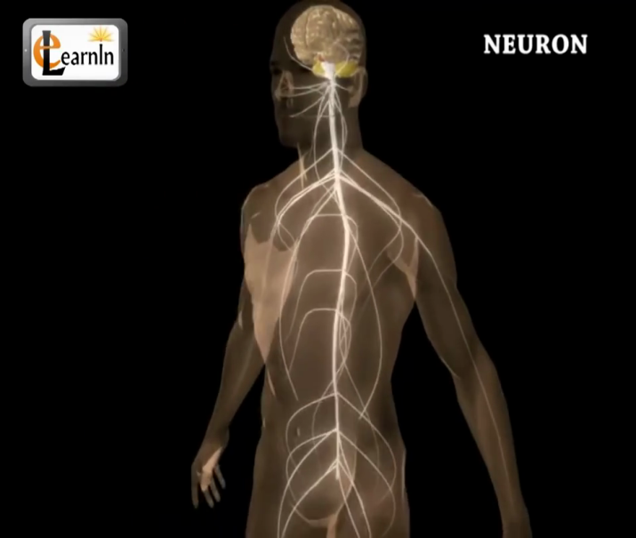
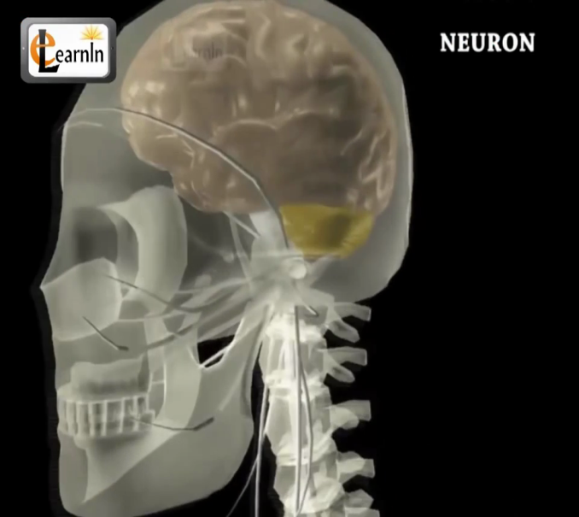
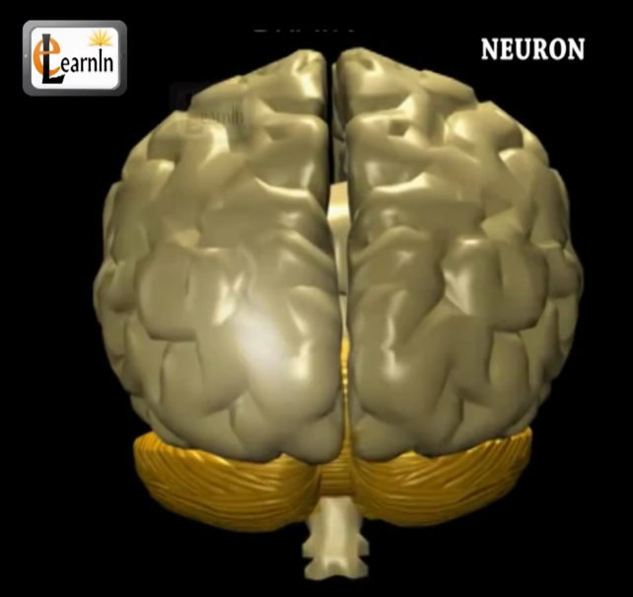
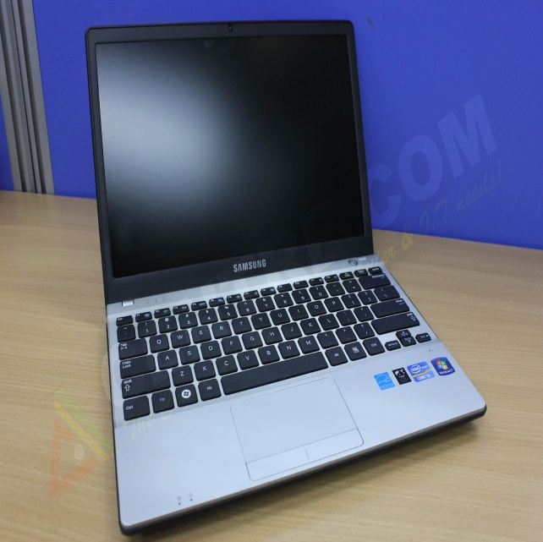
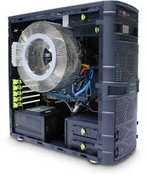
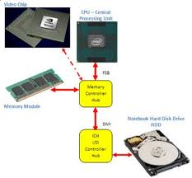
মানুষ
মানুষের মাথা
স্মৃতি
কম্পিউটার স্মৃতি
কম্পিউটার
প্রক্রিয়াকরণ ইউনিট

Slide 7
আজকের পাঠ
কম্পিউটার স্মৃতি

Slide 8
স্মৃতি
রেম
হার্ডডিস্ক
সিডি
পেনড্রাইব
ফ্লোপি ডিস্ক
রম

Slide 9
একক কাজ
কম্পিউটারের স্মৃতি কী?
৬ টি স্মৃতির নাম লিখ।

Slide 10
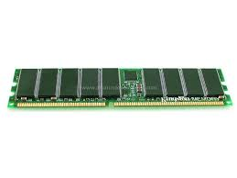
প্রধান স্মৃতি
রম
রম একটি প্রধান ও স্থায়ী মেমোরি যাতে ব্যবহারকারী কোন তথ্য জমা রাখতে পারে না। প্রস্তুতকারী প্রতিষ্ঠান এতে কিছু প্রোগ্রাম দিয়ে থাকে।
রম
রেম একটি প্রধান মেমোরি,রেম তথ্য সাময়িক জমা রাখে যা কম্পিউটার বন্ধ করার সাথে সাথে সব তথ্য মুশে যায়। এ জন্য রেম কে অস্থায়ী মেমোরি বলা হয়।
রেম

Slide 11
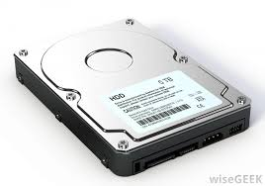
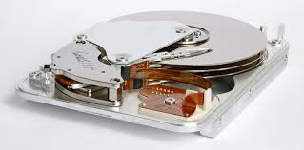
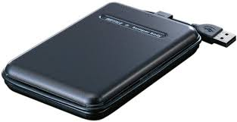
সহায়ক মেমোরি
হার্ডডিস্ক একটি সহায়ক স্থায়ী মেমোরি, ব্যবহারকারীর জমাকৃত সব তথ্য হার্ডডিস্কে জমা হয়। এতে একাদিক ডিস্ক থাকে বলে বেশি তথ্যজমা হয়। বর্তমানে ইউ,এস,বি পুর্টের হার্ডডিস্ক পাওয়া যায়। যা পেনড্রাইবের মত যেকোন কম্পিউটারে ব্যবহার করা যায়।
হার্ডডিস্ক

Slide 12
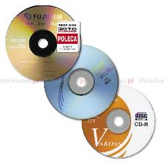
CD হল এক ধরনের সহায়ক রম মেমোরি। এতে তথ্য শুধু একবার জমা (রাইট) রাখা যায়। জমাকৃত তথ্য একাদিক বার ব্যবহার করা যায়। এতে তথ্য ৭৫০ MB পর্যন্ত জমা রাখা যায়।
CD
DVD ও এক ধরনের সহায়ক রম মেমোরি। এর ক্ষমতা CD চেয়ে বেশি। এতে ৪ GB পর্যন্ত তথ্য জমা রাখা যায়।
DVD

Slide 13
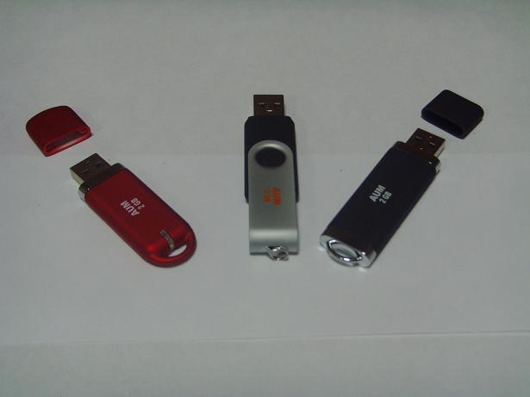
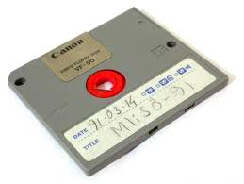
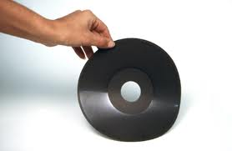
পেন্ড্রাইব হার্ডডিস্কের মত তথ্য জমা রাখা যায়। এর সাহায্যে এক কম্পিউটার থেকে অন্য কম্পিউটারে তথ্য স্থানান্তর করা যায়।
পেন্ড্রাইব
ফ্লোপিডিস্ক সিডির মত তথ্য জমা রাখা যায়। এতে তথ্য জমা রাখার ধারন ক্ষমতা খুব কম। বর্তমানে এর ব্যবহার নাই বললেই চলে।
ফ্লোপিডিস্ক

Slide 14
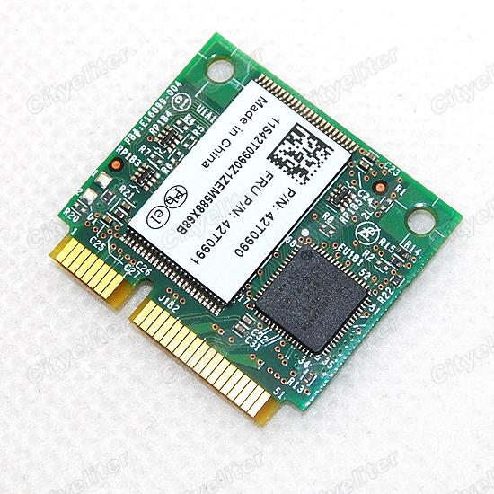
বিশেষ মেমোরী
কেশ মেমোরী
কম্পিউটারের কেশ মেমোরী নামে একটি ফাস্ট বাফার মেমোরী আছে। যা প্রসেসর এবং রেম মেমোরীর মাধ্যবর্তী স্থানে থাকে। কম্পিউটারের সকল মেমোরী থেকে কেশ মেমোরী দ্রুত কাজ করে।

Slide 15
স্মৃতির প্রকারবেদ
প্রধান স্মৃতি
সহায়ক স্মৃতি
হার্ডডিস্ক
স্থায়ী স্মৃতি
অস্থায়ী স্মৃতি
ফ্লোপি ডিস্ক
রম
রেম
সিডি
ডিবিডি
পেন ড্রাইব
মেমোরি কার্ড

Slide 16
জোড়ায় কাজ
স্মৃতি প্রধানত কত প্রকার ও কী কী?
একটি ছক একে স্মৃতির প্রকারবেদ গুলি লিখ।

Slide 17
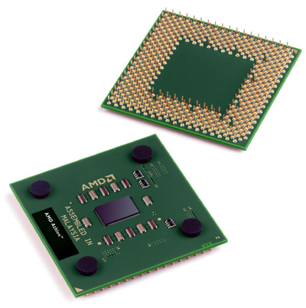
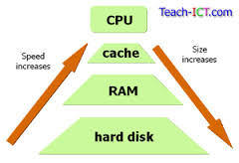
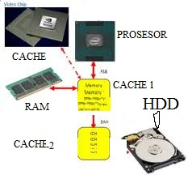
ডাটা
ডাটা
ডাটা
প্রসেসর
কেস মেমোরী
হার্ডডিস্ক
রোম
স্মৃতির অবস্থান ধাপ
স্মৃতির অবস্থানের চিত্র

Slide 18
দলীয় কাজ
উপরের চিত্রের আলোকে স্মৃতির কাজ ব্যাখ্যা কর।

Slide 19
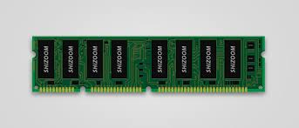
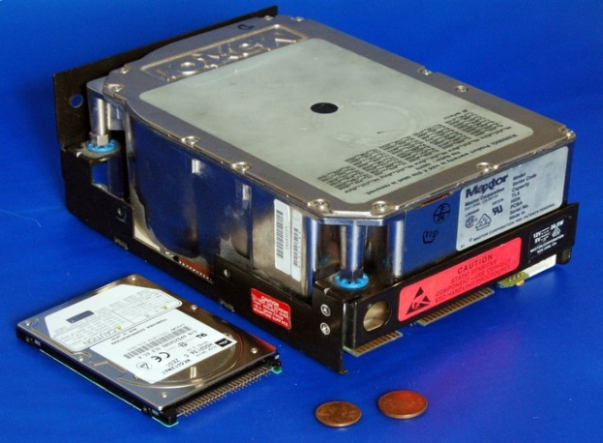
রম
কম্পিউটারের স্মৃতি

Slide 20
মূল্যায়ন
গ
খ
ক
কম্পিউটারের স্মৃতি কাকে বলে।
কম্পিউটারের স্মৃতি গুলো কী কী?
চিত্র (ক) কিভাবে কাজ করে।
চিত্র (ক,খ, গ) কিভাবে কাজ করে বিশ্লেষন কর।

Slide 21
বাড়ির কাজ
১। কম্পিউটারের স্মৃতির গূরুত্ব ব্যাখ্যা কর।

Slide 22
সবাইকে ধন্যবাদ

